Slide 1

软工迭代三
OurCOIN
孟俊豪、金逸、薛人玮、林心鹏

Slide 2
目录
01
系统概述
02
用户故事
03
系统展示

Slide 3
01
系统概述

Slide 4


方向二：智能知识图谱应用
语义搜索
智能问答

Slide 5
语义搜索
数据处理
图谱构建
用户输入内容，系统根据输入返回若干标签，用户选择标签进行搜索。
系统根据标签内容搜索源数据，返回一张临时图谱。
图谱拓展
扩展内容
用户可以双击临时图谱中的节点，以扩充临时图谱中的内容。
用户可右击类型为番剧的节点查看相关番剧信息，并可点击链接前往相关页面；用户可以将临时图谱持久化拥有保存。

Slide 6
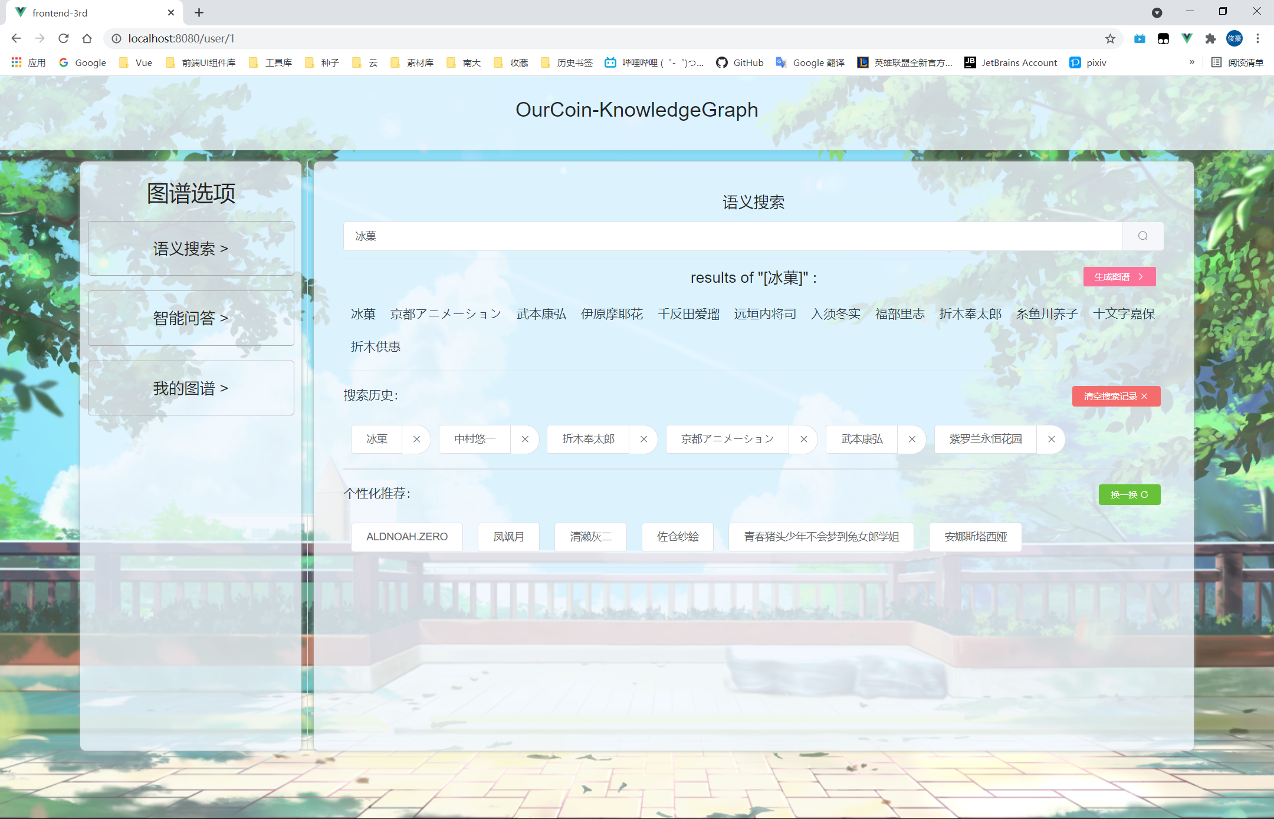

Slide 7
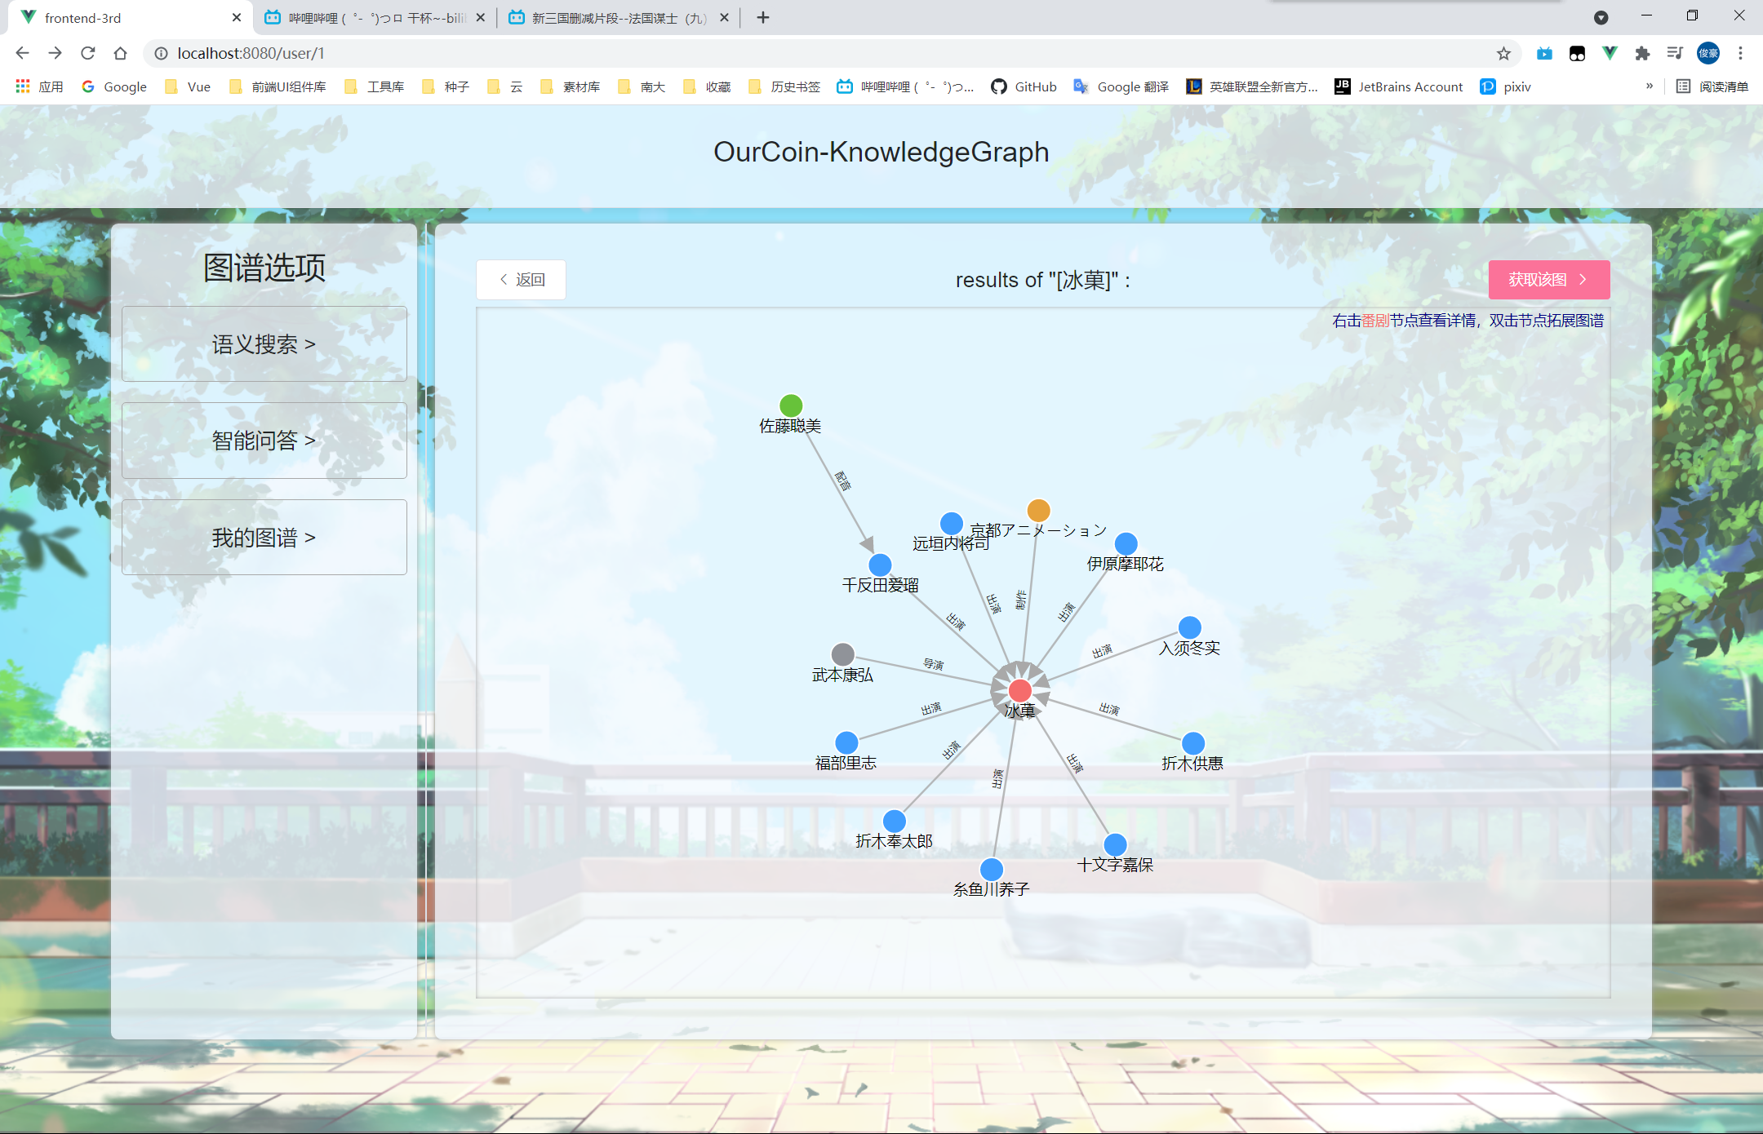

Slide 8
智能问答
问题标准化输入
识别并回答问题
用户根据标准词和问题类型进行提问。
系统识别问题并进行相关内容的回答。

Slide 9
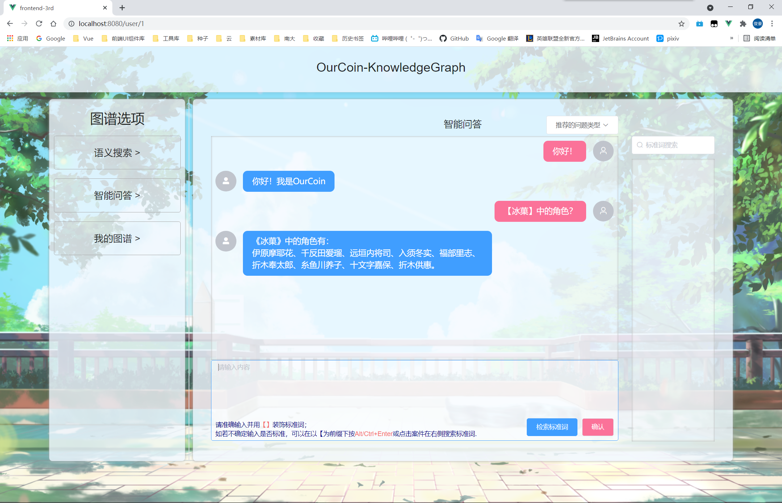

Slide 10
系统幻想（未实现）
庞大&精确-数据库
强大编辑功能
系统拥有足够多且足够精确的节点源数据库，为OurCoin的用户提供良好的数据来源。
用户可以任意修改图谱内容，以达到足够满意的水平。
节点注册&图谱共享
KG-Hub
用户可以根据系统的要求完善某节点信息，并在系统认证后将节点注册至系统节点源数据库中；用户之间亦可相互共享图谱，并可以fork或clone感兴趣的图谱，将其加入图谱库中。
终极目标：建设一个类似GitHub和Docker Hub的知识图谱网站，所有的用户共同维护一个健康、繁荣的知识图谱社区。

Slide 11
02
用户体验

Slide 12
涉众分析
不怎么看动漫的人
对动漫感兴趣的人
经常看动漫的人
此类人群的平日生活和兴趣爱好与动漫联系较为薄弱，并且也很难对看动漫提起兴趣，因此我们不认为其是我们的目标客户。
此类人群往往看过少量动漫，并对相关动漫信息有些许了解。我们认为通过知识图谱展现大量有趣的动漫信息，可以让他们了解更多的动漫信息，对动漫有更浓厚的兴趣。因此，我们认为其是我们的主要客户。
此类人群往往以看动漫为主要爱好，因此其接触相关动漫信息的渠道比较多。相对于其他渠道而言，我们的优势在于用知识图谱展示了相关动漫信息，因此我们暂且认为其为我们的次要客户。

Slide 13
用户体验地图
目标和预期
使用路径
希望了解有关《冰菓》背后的信息；希望通过冰菓了解到类似的作品。
标签搜索 → 临时知识图谱 → 扩展知识图谱 → 保存知识图谱；根据标准词提问 → 获得相应回答
人物角色
服务触点
情绪曲线
对动漫感兴趣，但所看动漫并不多；对动漫信息没有直接的接触渠道；最近看了一部动漫《冰菓》。
语义搜索《冰菓》及其他相关内容；通过智能问答来了解《冰菓》信息；精美的UI界面。
对《冰菓》相关信息的好奇；不断探索知识图谱中获得的有趣感；了解到相关动漫信息的满足感。

Slide 14
亮点
快速搜索
智能问答
根据标签快速搜索符合条件的动漫信息。
根据标准词提出相关问题。
详尽数据
图谱拓展
系统数据库中有着足量bilibili番剧信息。
临时图谱可以根据用户需要拓展，增强使用体验。
精美ＵＩ
其他功能
网站UI色彩明丽，层次分明，赏心悦目。
图谱编辑、图谱保存等。

Slide 15
03
系统展示
本地部署，且当前演示内容和GitLab提交内容略有不同（例如背景的cover样式）

Slide 16
04
Ｑ＆Ａ

Slide 17
谢谢观看

